Slide 1


PHÂN TÍCH XU HƯỚNG NGÀNH HÀNG KHÔNG TẠI MỸ (1993–2024)
NHÓM 2
NGUYỄN THÀNH AN - 22133002
DƯƠNG MINH HIẾU - 22133018
TRƯƠNG TRỌNG ĐẠI LONG - 22133033
NGUYỄN ĐỨC CAO THĂNG - 22133053
GVHD: QUÁCH ĐÌNH HOÀNG
1

Slide 2


GIỚI THIỆU VỀ BÀI TOÁN VÀ DỮ LIỆU
Dữ liệu:
Nguồn: US Airline Flight Routes and Fares 1993–2024.
Bộ dữ liệu đặt vé máy bay thu được từ trang web "Ease My Trip" do Bhavik Jikadara thu thập vào năm 2024.
Bộ dữ liệu cung cấp thông tin chi tiết về các tuyến bay, giá vé, lượng hành khách và hãng vận hành tại Mỹ trong 3 thập kỷ.
2

Slide 3
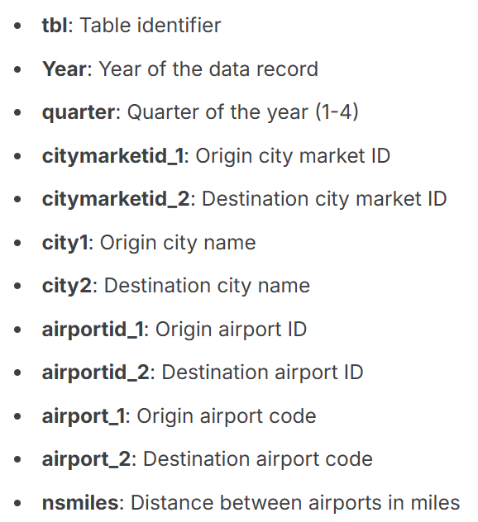
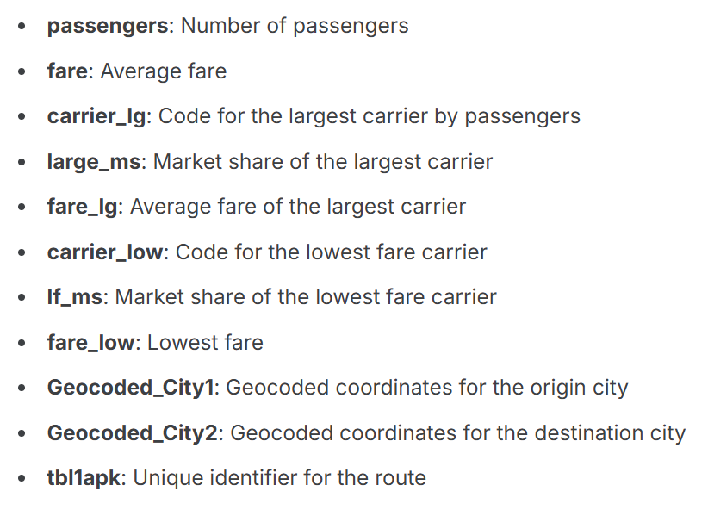
GIỚI THIỆU VỀ BÀI TOÁN VÀ DỮ LIỆU
Dữ liệu bao gồm các chỉ số như thành phố xuất phát và điểm đến, khoảng cách giữa các sân bay, số lượng hành khách, và thông tin giá vé được phân loại theo từng hãng hàng không.
3

Slide 4
GIỚI THIỆU VỀ BÀI TOÁN VÀ DỮ LIỆU
Bài toán:
Phạm vi phân tích: Ngành hàng không Mỹ giai đoạn 1993–2024.
Mục tiêu 1: Xây dựng mô hình dự đoán giá vé, dự đoán số lượng hành khách trên 1 chuyến bay
Mục tiêu 2: Phân tích ảnh hưởng của khoảng cách bay đến giá vé & lượng hành khách
Mục tiêu 3: Xây dựng mô hình dự đoán thị phần để hỗ trợ ra quyết định trong ngành.
Mục tiêu 4: Xây dựng mô hình phân loại tuyến bay theo tiềm năng phát triển
4

Slide 5
Thành viên 1 : Nguyễn Đức Cao Thăng
Xây dựng mô hình dự đoán giá vé trên một chuyến bay Xây dựng mô hình dự đoán số hành khách trên một chuyến bay
5

Slide 6
Thành viên 1: Nguyễn Đức Cao Thăng
Xây dựng mô hình dự đoán giá vé trên một chuyến bay
Mục Tiêu :
Các mô hình sử dụng :
Dự đoán giá vé trên một chuyến bay nhất định
Random Forest Classifier
XGBoost
Input:
Khoảng cách: nsmiles (numeric (float/int))
Hành khách: passengers (numeric (int/float))
Thời gian: Year(numeric-int),quarter(numeric-int)
Giá vé: fare_diff (numeric (float)), fare_per_mile (numeric (float))
Chỉ số cạnh tranh: hhi(numeric (float))
Thông tin định danh / phân loại: airport_,carrier_
Độ đo:
R² cao → mô hình giải thích tốt.
MAE, RMSE nhỏ → mô hình dự báo chính xác.
Phương pháp đánh giá:
Output:
Train/Test Split
Cross-Validation
Gía vé (numeric (float))
6

Slide 7
Thành viên 1: Nguyễn Đức Cao Thăng
Xây dựng mô hình dự đoán số hành khách trên một chuyến bay
Mục Tiêu :
Output:
Dự đoán số lượng hành khách trên một chuyến bay nhất định
Số lượng hành khách (numeric (int))
Input:
Các mô hình sử dụng :
Khoảng cách: nsmiles (numeric (float/int))
Hành khách: passengers_lag1 (numeric (int/float)),passengers_lag4 (numeric (int/float)),passengers_roll_mean4 (numeric (int/float)),passengers_roll_median4 (numeric (int/float))
Thời gian: Year(numeric-int),quarter(numeric-int)
Giá vé: fare,fare_low,fare_diff (numeric (float)), fare_per_mile (numeric (float))
Chỉ số cạnh tranh: hhi(numeric (float))
Random Forest Classifier
XGBoost
Độ đo:
R² cao → mô hình giải thích tốt.
MAE, RMSE nhỏ → mô hình dự báo chính xác.
Phương pháp đánh giá:
Train/Test Split
Cross-Validation
7

Slide 8
Thành viên 2 : Dương Minh Hiếu
Xây dựng mô hình hồi quy tuyến tính và phi tuyến để đánh giá tác động của khoảng cách bay đến giá vé và lượng hành khách
8

Slide 9

Thành viên 2 : Dương Minh Hiếu
Xây dựng mô hình hồi quy tuyến tính và phi tuyến để đánh giá tác động của khoảng cách bay đến giá vé và lượng hành khách
Mục tiêu chính:
Định lượng mối quan hệ giữa khoảng cách (nsmiles) và giá vé / số hành khách
Xác định xu hướng biến động giá vé theo độ dài tuyến bay
Phương pháp & mô hình áp dụng:
Correlation, scatter plot, boxplot (EDA) → đo mức tương quan giữa khoảng cách và giá vé/hành khách
Linear Regression / Polynomial Regression → mô hình hóa tác động tuyến tính & phi tuyến
9

Slide 10
Input:
Khoảng cách: nsmiles (numeric (float/int))
Hành khách: passengers (numeric (int/float))
Hãng hàng không: carrier_lg, large_ms (categorical (string))
Thời gian: quarter, year (numeric (int))
Giá vé: fare, fare_lg, fare_low (numeric (float))
Output:
Thống kê mô tả, biểu đồ phân phối, hệ số tương quan, xu hướng quan hệ giữa khoảng cách – giá vé.
Mô hình hồi quy: Biểu diễn mối quan hệ nsmiles → fare
Kết luận: “Mỗi 100 dặm tăng → giá vé tăng trung bình X USD”
Phương pháp đánh giá:
Train/Test Split
Cross-Validation
Độ đo
R² cao → mô hình giải thích tốt.
MAE, RMSE nhỏ → mô hình dự báo chính xác.
10

Slide 11
Thành viên 3 : Nguyễn Thành An
Xây dựng mô hình dự đoán thị phần
Phân tích thị phần & cạnh tranh giữa các hãng.
11

Slide 12
12
Các feature input :
- Quy mô đặc điểm thị trường
passengers (Integer) : Tổng số hành khách trên tuyến bay
nsmiles (Numeric : Float): Khoảng cách đường thẳng giữa 2 sân bay
fare (Float) : Giá vé trung bình của TẤT CẢ các hãng trên tuyến
- Thông tin cạnh tranh
lf_ms (Float): Thị phần của hãng có GIÁ VÉ THẤP NHẤT trên tuyến
fare_low (Float): Giá vé RẺ NHẤT trên tuyến
carrier_lg (String → Indexed): Mã của hãng hàng không có market share lớn nhất
carrier_low (String → Indexed): Mã của hãng có GIÁ VÉ THẤP NHẤT trên tuyến
- Thông tin thời gian
Year (Integer): Năm của dữ liệu
quarter (Integer): quý
- Engineered Feature
revenue (Float) = passengers x fare
fare_per_mile (Float) = fare / nsmiles
fare_difference (Float) = fare - fare_low
is_largest_cheapest : (Binary) carrier_lg == carrier_low
1 : Hãng lớn nhất CŨNG LÀ hãng rẻ nhất
0 :Hãng lớn nhất KHÔNG PHẢI hãng rẻ nhất
12

Slide 13

Output
large_ms : Thị phần (%) của hãng hàng không LỚN NHẤT trên một tuyến bay cụ thể
large_ms = (Số khách của hãng lớn nhất / Tổng số khách trên tuyến) × 100%
13

Slide 14
Các mô hình được áp dụng để huấn luyện :
Linear Regression (Hồi Quy Tuyến Tính)
market_share = β₀ + β₁×passengers + β₂×fare + β₃×nsmiles + ... + ε
Cách hoạt động:
Tìm một đường thẳng (hoặc siêu phẳng) "khớp" nhất với dữ liệu
Mỗi feature có một hệ số (β) thể hiện mức độ ảnh hưởng
Quan hệ tuyến tính: tăng X → tăng/giảm Y theo tỷ lệ cố định
Random Forest (Rừng Ngẫu Nhiên)
Tạo nhiều Decision Trees (100 cây trong code)
Mỗi cây đưa ra dự đoán riêng
Kết quả cuối cùng = Trung bình:
Gradient Boosted Trees (GBT)
Final prediction = Tree₁ + Tree₂ + Tree₃ + ... + Tree₁₀₀
1
14

Slide 15
Hyperparameter Tuning
Cross-Validation / Validation Strategy
Linear Regression:
Cross-Validation (3-fold)
Grid Search: 75 combinations
Tuned Parameters: regParam, elasticNetParam, maxIter
2. Random Forest:
Train-Validation Split (80/20)
Grid Search: 72 combinations
Tuned Parameters: numTrees, maxDepth, minInstancesPerNode
3. Gradient Boosted Trees :
Train-Validation Split
Grid Search: 54 combinations
Tuned Parameters: maxIter, maxDepth, stepSize
15

Slide 16
Phương pháp đánh giá
R² Score (Coefficient of Determination)
R² = 1 - (SS_residual / SS_total)
Model giải thích được bao nhiêu % biến động của target
Mean Absolute Error (MAE)
MAE = (1/n) × Σ|actual - predicted|
Sai số tuyệt đối trung bình
Root Mean Squared Error (RMSE)
RMSE = √[(1/n) × Σ(actual - predicted)²]
Sai số trung bình theo đơn vị gốc (%)
16

Slide 17
Thành viên 4 : Trương Trọng Đại Long
Xây dựng mô hình phân loại tuyến bay theo tiềm năng phát triển
17

Slide 18
Xây dựng mô hình phân loại tuyến bay theo tiềm năng phát triển
Mục Tiêu :
Phân loại các tuyến bay thành 3 nhóm tiềm năng phát triển: Cao, Trung bình, Thấp
Input :
passengers (Integer): Số lượng hành khách
fare (Double): Giá vé trung bình
nsmiles (Integer): Khoảng cách bay
large_ms (Double): Thị phần hãng lớn
lf_ms (Double): Thị phần hãng giá rẻ
fare_lg (Double): Giá vé hãng lớn
fare_low (Double): Giá vé hãng giá rẻ
growth_trend (Double): Xu hướng tăng trưởng
Out put :
potential_level_enhanced ( tiềm năng : Cao, Trung Bình, Thấp)
18

Slide 19
Xây dựng mô hình phân loại tuyến bay theo tiềm năng phát triển
Các mô hình sử dụng :
Random Forest Classifier
Logistic Regression
Độ do
Accuracy : Tỷ lệ dự đoán
Precision : Độ chính xác của dự đoán dương tính
Recall : Độ nhạy
F1-score : Điểm cân bằng
Phương pháp đánh giá
Train/Test Split:
Cross-Validation:
19

Slide 20
2. KẾ HOẠCH THỰC HIỆN
Tuần 1 — 23/9/2025 → 28/09/2025: Tìm hiểu đề tài và tập dữ liệu
Tuần 2 — 03/10/2025 → 09/10/2025: Làm sạch dữ liệu, EDA ban đầu, Mô hình hoá ban đầu
Tuần 3 — 10/10/2025 → 16/10/2025: Tinh chỉnh mô hình, , đánh giá
Tuần 4 — 17/10/2025 → 23/10/2025: Hoàn thiện
20

